Slide 1

Los alimentos, sus efectos sobre la salud y hábitos alimenticios.
Objetivo: Clasificar los alimentos, distinguiendo sus efectos sobre la salud y proponer hábitos alimenticios saludables.
4° BÁSICO
Ciencias Naturales

Slide 2
OBSERVA EL SIGUIENTE VIDEO:
https://www.youtube.com/watch?v=6ZtiP7bI538&ab_channel=HappyLearningEspa%C3%B1ol

Slide 3

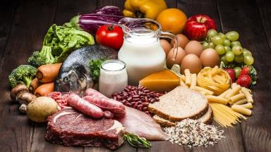
¿Qué alimentos comes en el desayuno? ¿Qué alimentos se recomienda consumir en el desayuno?

Slide 4


Los alimentos y nutrientes
•Todos los alimentos que requiere tu cuerpo para conseguir la energía necesaria para realizar las actividades diarias, están compuestos por diferentes tipos y cantidades de nutrientes.

Slide 5

CLASIFICACIÓN DE LOS ALIMENTOS
ORIGEN
FUNCIÓN
COMPOSICIÓN

Slide 6
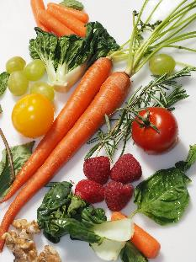
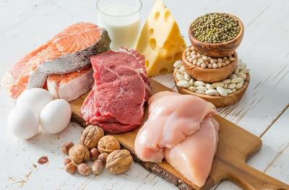
SEGÚN SU ORIGEN
Hay alimentos de procedencia vegetal, como las frutas y verduras, y animal, como la leche, los huevos y la carne.

Slide 7

SEGÚN SU COMPOSICIÓN Y FUNCIÓN
Los que contienen gran cantidad de vitaminas y sales minerales que favorecen el crecimiento, como las frutas y las verduras.

Slide 8


Los que contienen carbohidratos o hidratos de carbono que entregan energía inmediata al organismo, como las masas y los cereales.
Los de crecimiento, que contienen proteínas; estas permiten fabricar y reparar estructuras del cuerpo, por ejemplo, las carnes, los huevos y la leche.

Slide 9
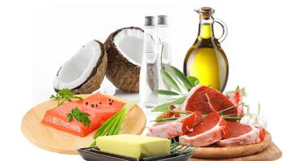
LAS GRASAS
•Sirven como reserva de energía cuando no contamos con energía de uso inmediato.
¿PODRÍAS ALIMENTARTE TODOS LOS DÍAS SOLO DE CARNE O LECHE?

Slide 10
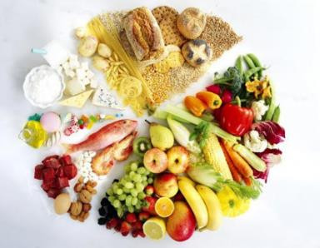
ALIMENTACIÓN EQUILIBRADA
•Tener una alimentación equilibrada significa consumir una variedad de alimentos que aporten nutrientes en las cantidades necesarias para cada persona.
•Un niño no necesitará los mismos nutrientes ni en las mismas cantidades que un adulto.

Slide 11
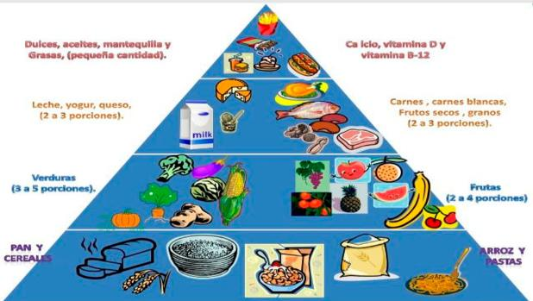
PIRÁMIDE ALIMENTICIA
Tiene forma de pirámide para representar que todo lo que se encuentra en la base debería consumirse en mayores cantidades durante el día, mientras que los alimentos ubicados en la punta de la pirámide deberían ser ingeridos en porciones pequeñas.

Slide 12
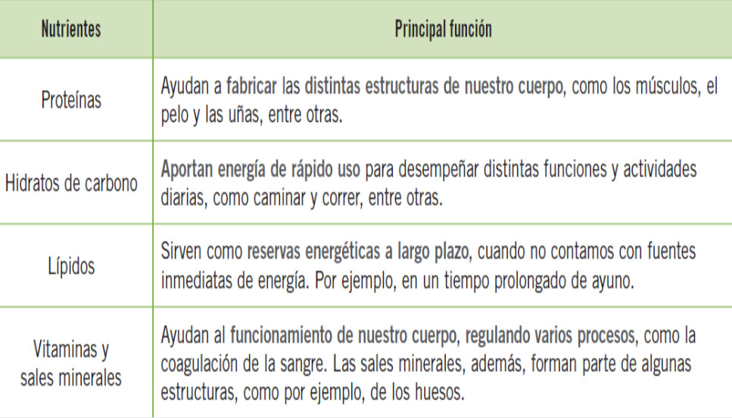
NUTRIENTES Y FUNCIÓN

Slide 13

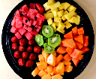


ALIMENTOS SALUDABLES Y POCO SALUDABLES •¿Qué prefieres?

Slide 14

POCO SALUDABLES
A muchas personas les gusta comer hamburguesas, pizzas y tomar helados, pero este tipo de alimentos, altos en grasas, sal y azúcares, pueden dañar la salud si se consumen en grandes cantidades..

Slide 15

ALIMENTOS SALUDABLES
Ingerir frutas, verduras, cereales, carnes sin grasas, leche y yogur, en forma balanceada, ayudan a mantenerse sano

Slide 16
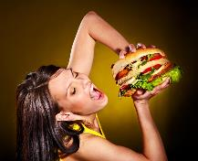
HÁBITOS ALIMENTICIOS SALUDABLES
Tener hábitos alimenticios saludables no solo significa alimentarse de manera equilibrada, sino también consideres otros aspectos como:
La forma de alimentarse, es decir, masticar muy bien la comida, comer sentado y no acostado, y tomarse el tiempo necesario para hacerlo.

Slide 17

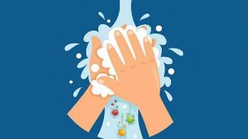
La cantidad de comida diaria, es decir, comer la porción necesaria para la edad, la estatura y la actividad física que se realiza, además de no comer a deshoras.
Tener una buena higiene, por ejemplo, lavarse las manos antes de comer, cepillarse los dientes después de cada comida y mantener limpios los alimentos y lugares en que se cocina.

Slide 18
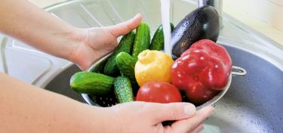
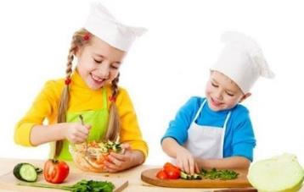
MANIPULACIÓN DE ALIMENTOS
Antes de consumir alimentos es necesario asegurarse de que estén limpios y en buen estado. Cuando comes alimentos que se encuentran descompuestos, no han sido lavados o están mal lavados, pueden ingresar a tu cuerpo microorganismos que afectan tu salud.
Para evitar esta contaminación es importante tener buenas prácticas de higiene al manipularlos alimentos.

Slide 19
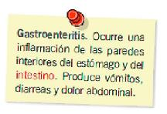
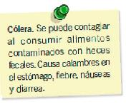
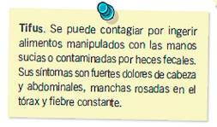
¿CÓMO EVITAR INFECCIONES?
• Siempre lava tus manos con agua y jabón antes de comer.
• Lava muy bien las frutas antes de comerlas.
• Lava las verduras bajo el chorro de agua; en el caso de las lechugas, hay que botar las hojas exteriores.
• Antes de pelar una fruta o verdura también debes lavarla.
• Al lavar frutas y verduras no utilices detergentes, solo agua.
• Hay frutas como las frutillas que debes lavar con mayor cuidado, ya que crecen a ras de suelo.

Slide 20


muchas
gracias

